Slide 1



Analisis Churn Dalam Pemasaran
Tim Kamboja:
Azis Rahmanto
Fahmi Ramadhan Putra
Ridho Ardia Rahman
Umi Purnamasari

Slide 2
Daftar Isi
Stage 1 - Understanding
Stage 2 - Identify
Poin-poin Diskusi
Stage 3 - Exploratory Data Analysis and Visualization
Stage 4 - Data Preprocessing
Stage 5 - Modelling

Slide 3

Stage 1 Understanding

Slide 4


Apakah analisis Churn untuk pelanggan?
Analisis churn adalah evaluasi tingkat kehilangan atau perpindahan pelanggan perusahaan, sehingga dapat dipertimbangkan upaya untuk menguranginya.
.
Ini juga disebut sebagai tingkat atrisi pelanggan, churn dapat diminimalkan dengan menilai produk Anda dan bagaimana orang menggunakannya.

Slide 5
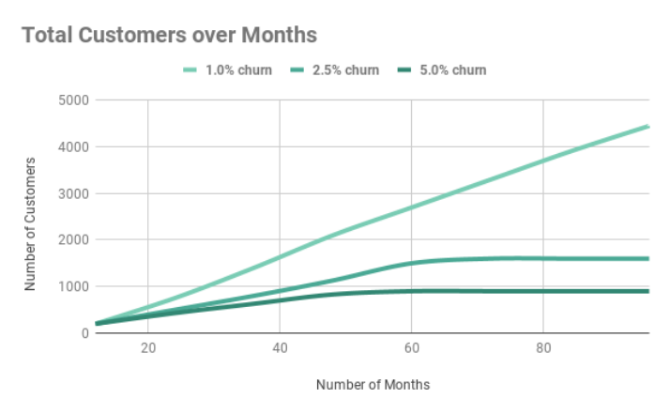
Contoh Analisis Churn
Tingkat churn yang tinggi memaksa bisnis untuk bersaing dengan tekanan dan kesulitan membawa cukup banyak pelanggan baru. Bahkan pada tingkat kecil, peningkatan satu angka dalam tingkat churn (%) dapat dengan cepat memiliki efek negatif yang besar pada kemampuan perusahaan untuk tumbuh.
Longer time is spent on individual tasks.
Communication was more complex and tedious.
Managing data was done manually and involved a ton of paperwork.
*contoh bersumber dari https://www.profitwell.com/customer-churn/analysis

Slide 6
Macam-macam bentuk Customer Churn
Berhenti Berlangganan
Berpindah ke Kompetitor
Kenapa Analisis Churn Penting?
Langganan yang dibatalkan mungkin merupakan jenis churn pertama, dan itu dapat dimotivasi oleh sejumlah alasan berbeda. Seperti: ketidakcocokan pelanggan, fungsionalitas yang hilang, dan kegagalan untuk mencapai hasil.
Aspek-aspek tertentu dari analisis churn mengharuskan kita untuk fokus pada operasi perusahaan itu sendiri. Namun, ada elemen kompetitif juga..
Mengapa memiliki pemahaman tentang analisis churn sangat penting?. Memahami berbagai alasan di balik churn pelanggan adalah langkah mendasar dalam mengatasi dan mengurangi rate.
Tidak Memperbaharui Langganan
Penutupan Akun
Beberapa churn bukanlah hasil dari ketidakpuasan aktif terhadap produk atau layanan, tetapi hasil dari pemeliharaan hubungan pelanggan yang tidak tepat. Seringkali, pelanggan yang tidak cukup terlibat hanya akan menjauh dari suatu produk.
Bahkan jika pelanggan meninggalkan bisnis kita, senang dengan layanan yang kita berikan dan kebutuhan mereka terpenuhi, itu masih merupakan bentuk churn.

Slide 7
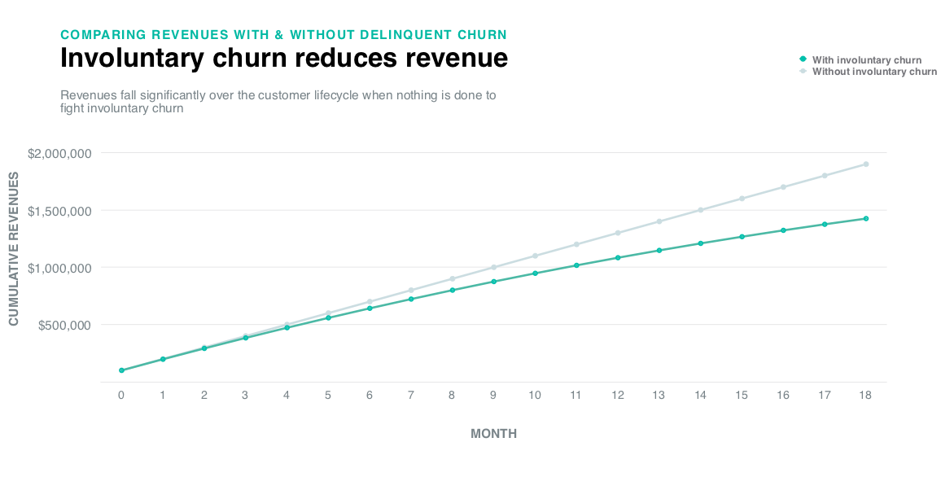
*SaaS adalah perangkat lunak yang dimiliki, dipasok, dan dikelola dari jarak jauh oleh satu atau lebih penyedianya
Mengapa perlu menganalisis Churn secara berkala ?
Poin diskusi
Churn adalah statistik yang sangat berpengaruh di seluruh bisnis SaaS*. Ini adalah metrik di mana bisnis, tua dan muda, hidup atau mati. Membiarkan tingkat churn merayap lebih tinggi dapat menyebabkan sejumlah masalah terkait.
*SaaS adalah perangkat lunak yang dimiliki, dipasok, dan dikelola dari jarak jauh oleh satu atau lebih penyedianya
*contoh bersumber dari https://www.profitwell.com/customer-churn/analysis

Slide 8

Analisis Data Churn

Slide 9



Analisis Data Churn
Seperti halnya bentuk analisis apa pun, analisis churn yang efektif mengharuskan kita untuk melacak data yang benar. Menetapkan tujuan berorientasi KPI* yang tepat dapat membantu kita melihat lebih dekat apa yang mempengaruhi churn kita.
BENTUK-BENTUK KPI
TAHAPAN ANALISIS LANJUTAN SETELAH MENGETAHUI KPI:
Pelibatan pelanggan dan penggunaan.
Harga pesaing.
Kemungkinan untuk upgrade dan improvisasi.
Pola perilaku pelanggan
Segmentasi pelanggan
Perilaku titik sentuh (Touch point behaviour)
*KPI = Key Performance Indicator

Slide 10
MEMPREDIKSI CHURN
Yang diperlukan untuk Analisis Churn
Solusi yang bermanfaat akan dapat memprediksi kemungkinan penyebab churn dan menandai setiap pelanggan yang berisiko.
ANALISIS TINGKATAN HARGA
Tingkat penetapan harga yang tepat sangat penting untuk konversi serta churn minimal. Pastikan bahwa tingkatan harga kita difokuskan pada persona pembeli, bukan persepsi kita tentang fitur kita sendiri.
MENDAPATKAN METRIK (CONTOH:ARPU, MRR, dan ARR)*
Kita harus mengambil pendekatan holistik untuk berbagai jenis potensi churn.
Memahami churn sangat mendasar karena efek churn dapat terjadi pada metrik utama yang lain.
*ARPU: Average Revenue per User, MRR: Monthly Recurring Revenue, ARR:Annual Recurring Revenue

Slide 11
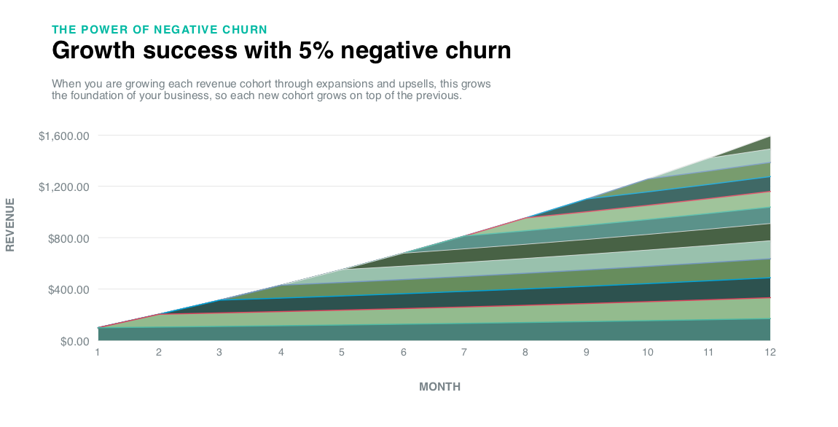
Bentuk Churn yang baik
Sebenarnya, hanya ada satu jenis churn yang baik, dan itu adalah "churn negatif”.
Memahami arah dari mana risiko churn berasal, dan bahwa masing-masing mewakili peluang untuk meningkatkan perusahaan kita dan memperkuat hubungan pelanggan kita, adalah langkah pertama.
*contoh bersumber dari https://www.profitwell.com/customer-churn/analysis

Slide 12

Identifikasi Dataset Churn
Sumber : https://www.kaggle.com/shubh0799/churn-modelling

Slide 13
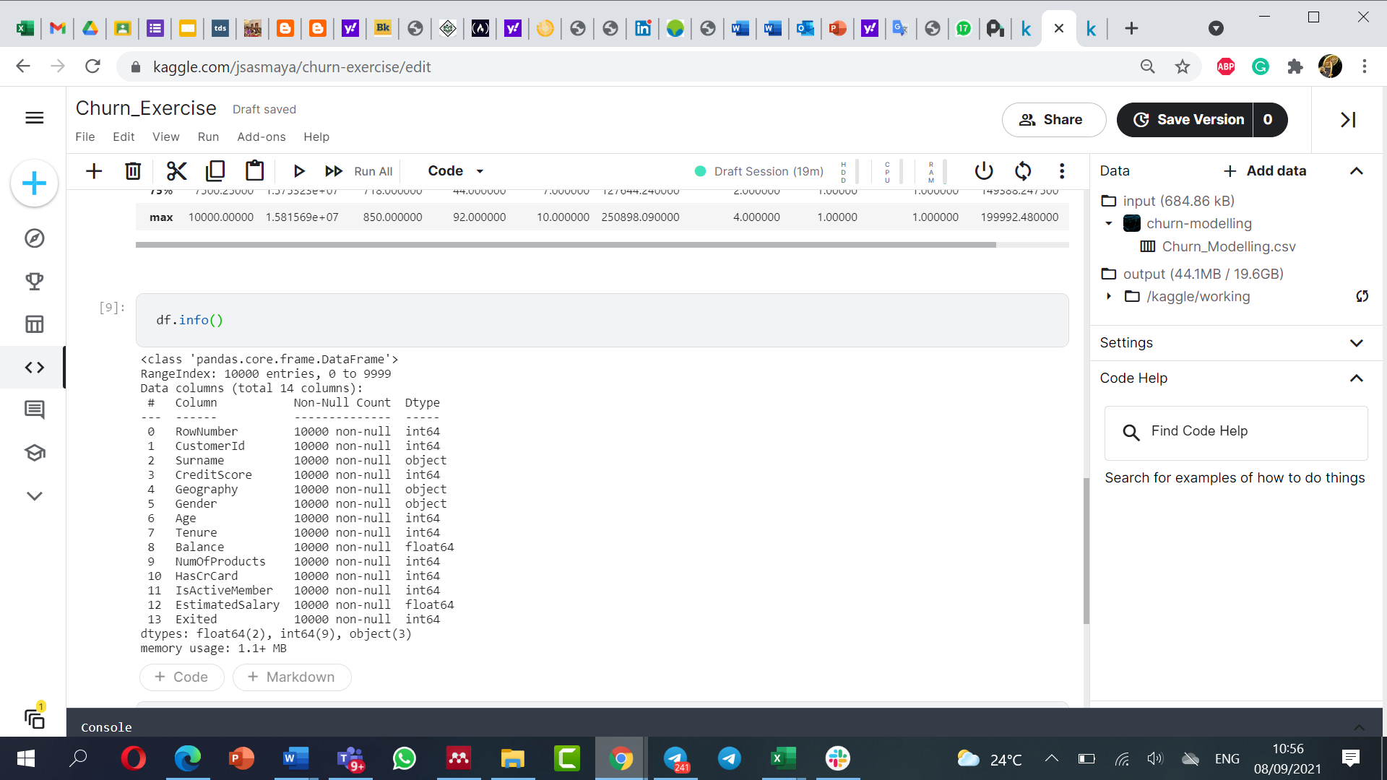

Deskripsi Dataset Churn
Dataset memiliki 14 kolom. Kolom terakhir adalah variabel dependen ['Exited']. Angka 1 di kolom itu memberitahu kita bahwa pelanggan telah meninggalkan bank [churn].
Kita dapat melihat bahwa bank beroperasi di 3 negara [Prancis, Spanyol dan Jerman].
Kolom [‘NumOfProducts’] mengacu pada jumlah layanan yang telah dimanfaatkan oleh pelanggan oleh bank, misalnya pinjaman, kartu kredit, rekening tabungan, dll.
[‘Tenure’] atau jangka waktu mengacu pada jumlah tahun pelanggan telah bersama dengan bank tersebut.
Kita dapat melihat bahwa ada jenis objek data di kolom [‘Gender’] dan [‘Geography’]. Kemungkinan kita harus merubahnya menjadi numerik.

Slide 14

Tipe Dataset Churn
KOLOM | TIPE DATASET
RowNumber | Integer
CustomerId | Integer
Surname | Object
CreditScore | Integer
Geography | Object
Gender | Object
Age | Integer
Tenure | Integer
Balance | Float
NumOfProducts | Integer
HasCrCard | Integer
IsActiveMember | Integer
EstimatedSalary | Float
Exited | Integer

Slide 15
Stage 2
Identify

Slide 16
Strategy
Problem Understanding
Data Collection
Exploratory Data Analysis
Visualization
Evaluation Matrix
Develop Modelling
Data Pre Processing
Understanding Insights from EDA
Summary

Slide 17



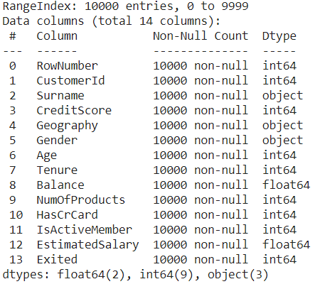

Conceptual Model
1
Berhenti berlangganan
2
Tidak memperbarui langganan
3
Berpindah ke kompetitor
4
Penutupan akun
VS
Analis Churn dan Membandingkan dengan KPI
Data Analysis & Modelling
Strategic Initiatives

Slide 18
Stage 3
Exploratory Data Analysis & Visualization

Slide 19

Check for Missing Value
Dengan menggunakan fungsi .info(), akan diketahui gambaran data yang diteliti. Dari hasil di samping terlihat semua kolom berisi 10000 non-null data yang mana dapat diartikan tidak ada data kosong atau no missing value, sehingga tidak perlu dilakukan handling missing value.

Slide 20
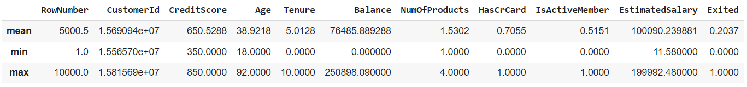
Descriptive Statistic
Statistika deskriptif dilakukan dengan menggunakan fungsi .describe(). Disini akan ditampilkan rata-rata, minimum, dan maksimum tiap kolom yang bertipe data numerik. Berikut beberapa kesimpulan dari statistika deskriptif.
Umur pelanggan rata-rata 39 tahun dengan usia termuda 18 tahun dan tertua 92 tahun.
Gaji pelanggan rata-rata $100,090 dengan gaji terendah $11 dan tertinggi $199,992.
Sebanyak 71% pelanggan memiliki credit card.
Sebanyak 20% pelanggan memilih untuk berhenti berlangganan.

Slide 21
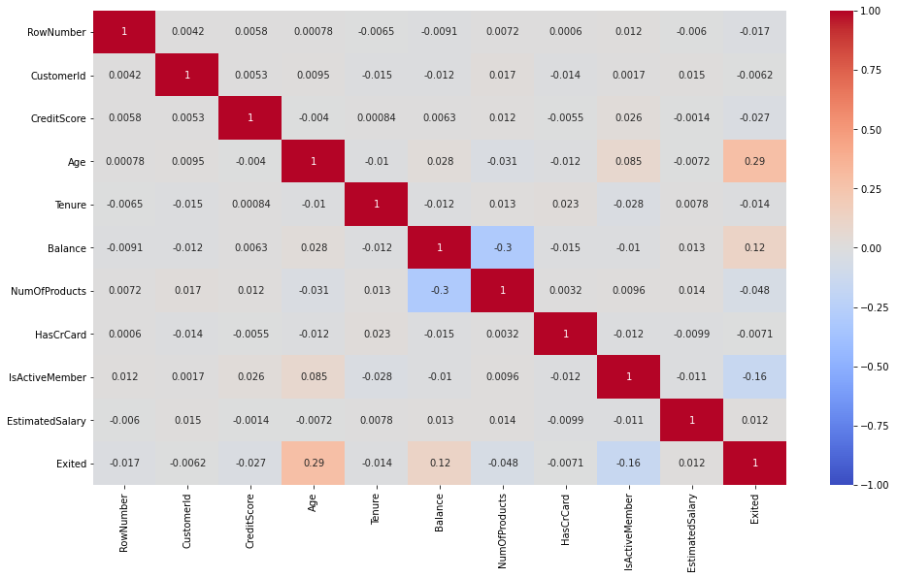
Correlation
Dataset ini memiliki jumlah data yang besar dan memiliki ukuran parameter seperti mean dan standar deviasi populasi, serta data numerik yang bertipe rasio. Maka, korelasi yang cocok digunakan adalah Korelasi Pearson.
Dari hasil perhitungan korelasi di samping, tidak ada kolom-kolom yang memiliki korelasi yang kuat.

Slide 22
Distribution & Comparison

Slide 23
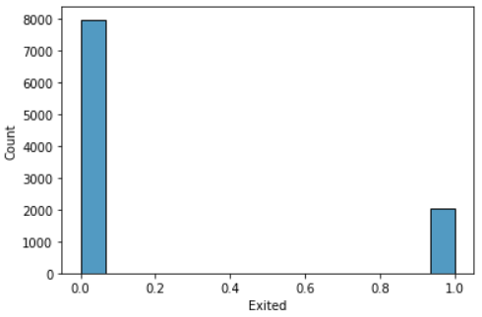
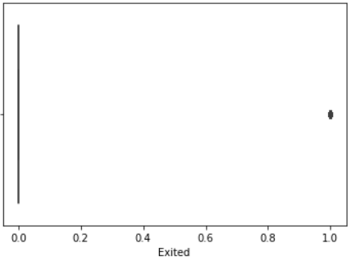
Target: Exited
Jumlah pelanggan yang meninggalkan layanan sekitar 2000 orang, sedangkan yang tetap menggunakan layanan ada sekitar hampir 8000 orang.

Slide 24
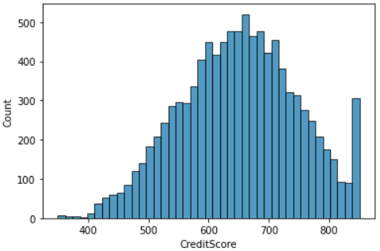
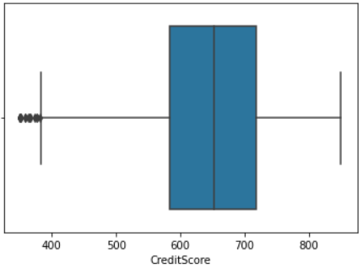
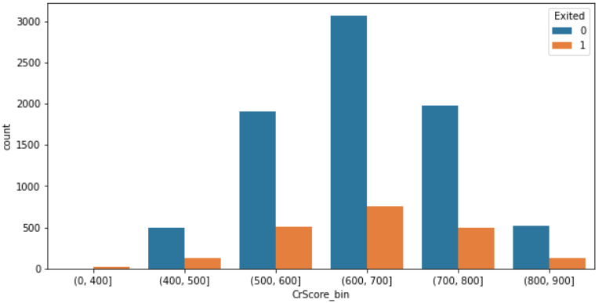
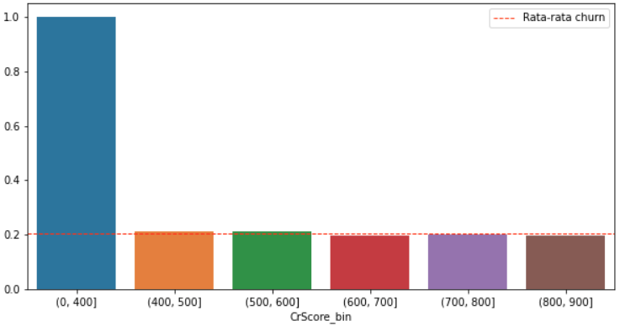
CreditScore
Secara umum data tersebar dan berkumpul di nilai Credit Score 600-700. Namun terdapat beberapa data yang jumlahnya sangat sedikit dibawah nilai 400. Terdapat beberapa outlier di bawah nilai 400.

Slide 25
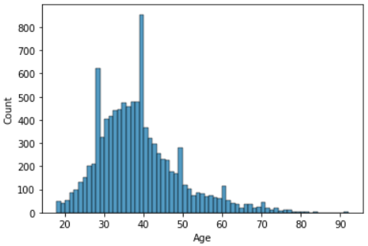
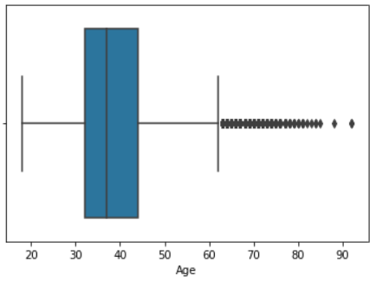
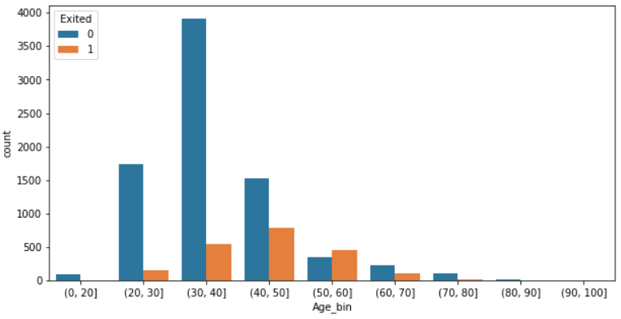
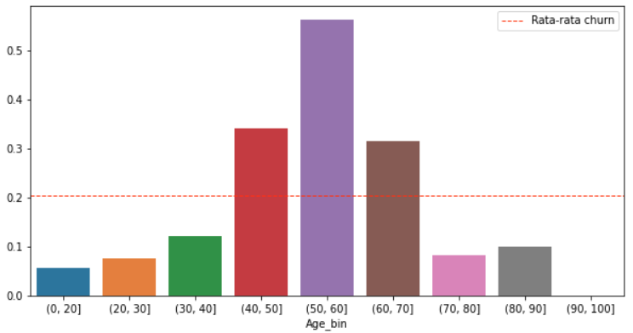
Age
Rentang usia pelanggan cukup beragam, namun kebanyakan di rentang usia sekitar 30-45 tahun. Terlihat pada boxplot, bahwa terdapat banyak outlier yang berusia > 60 tahun.

Slide 26
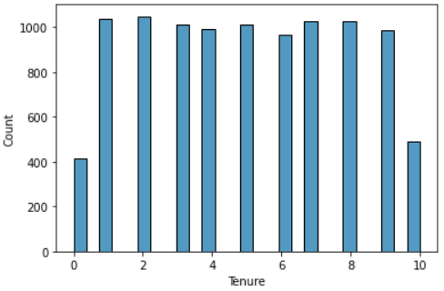
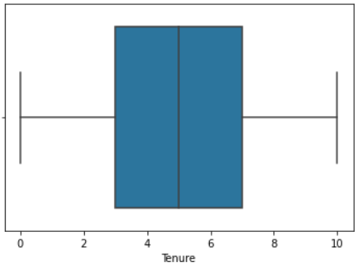
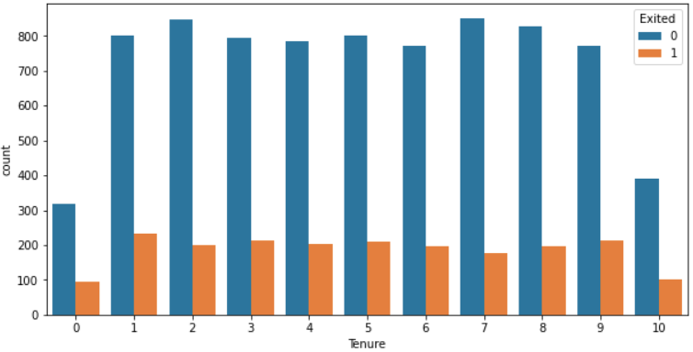
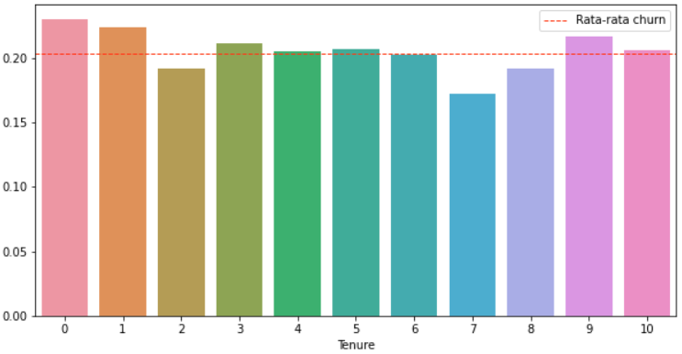
Tenure
Secara umum data tersebar merata di masa berlanggan 0 - 10 tahun. tidak ditemukan outlier.

Slide 27
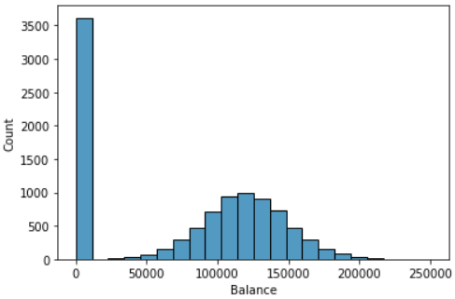
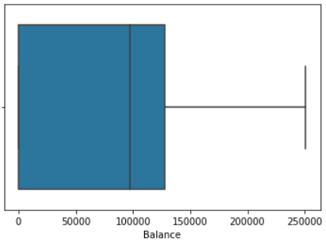
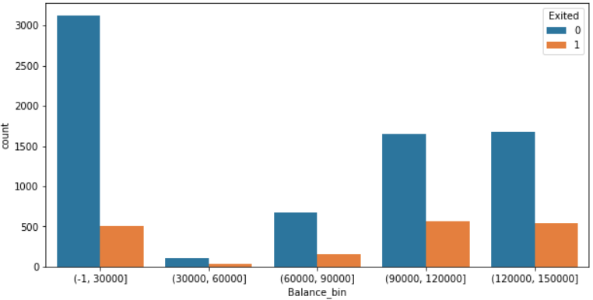
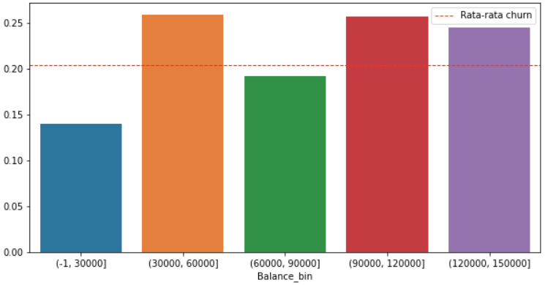
Balance
Pelanggan paling banyak tidak memiliki tabungan (balance = 0), lalu tersebar di rentang jumlah tabungan 100.000 sampai 150.000.

Slide 28
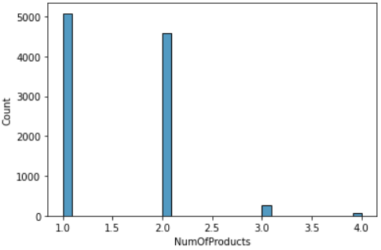
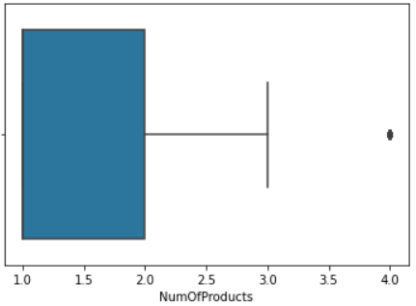
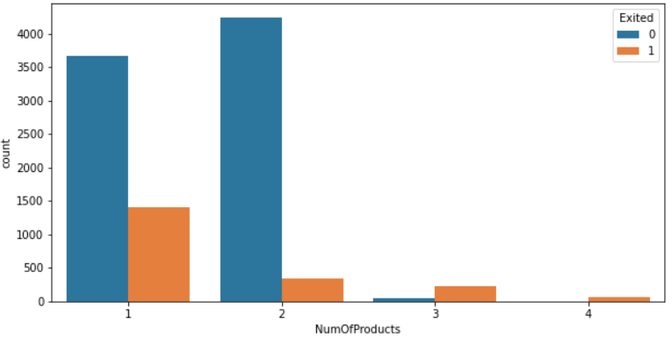
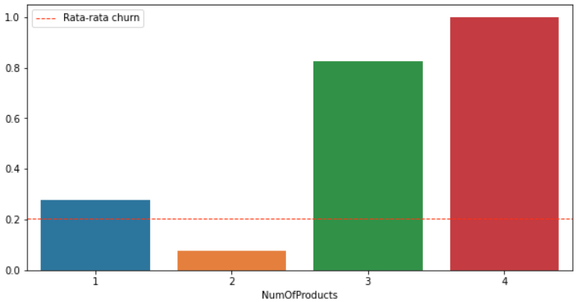
NumOfProducts
Pelanggan paling banyak memiliki 1 atau 2 produk. Terdapat data outlier yaitu pelanggan yang memiliki 4 produk langganan.

Slide 29
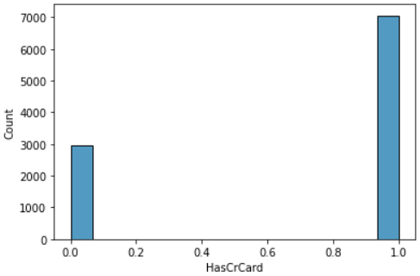
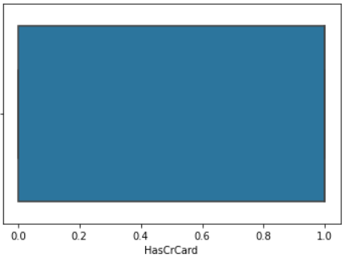
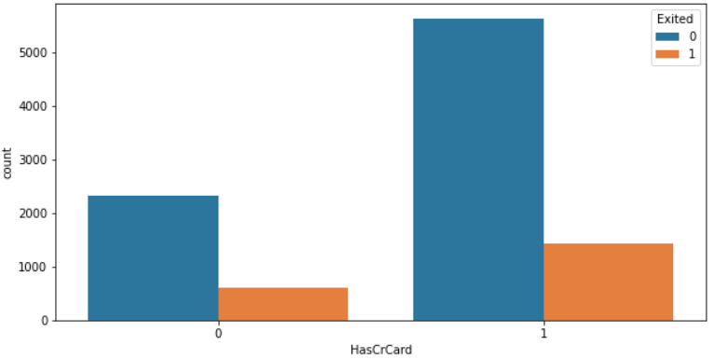
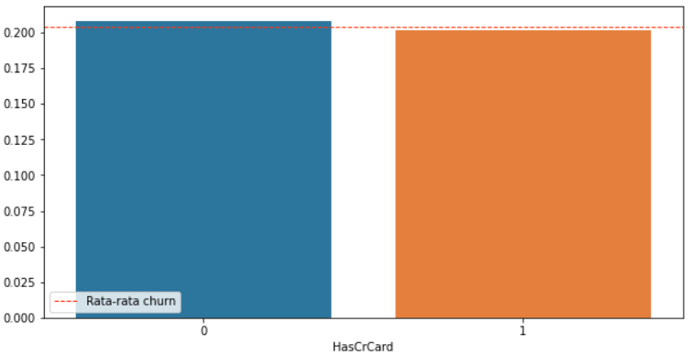
HasCrCard
Sekitar 7000 pelanggan memiliki kartu kredit, sisanya hampir 3000 pelanggan tidak memiliki kartu kredit.

Slide 30
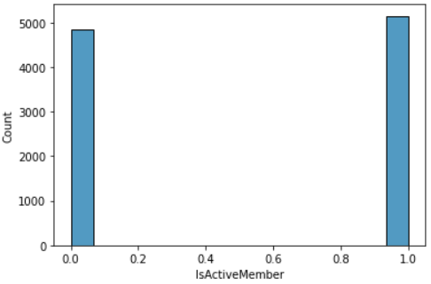
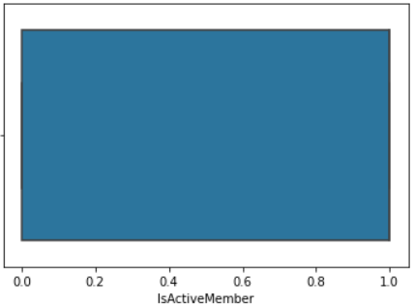
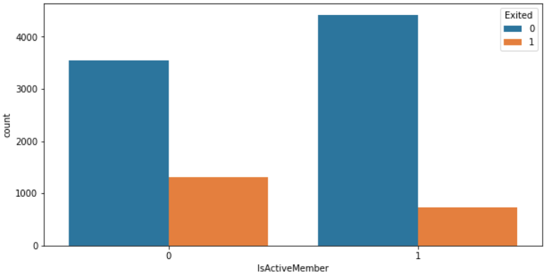
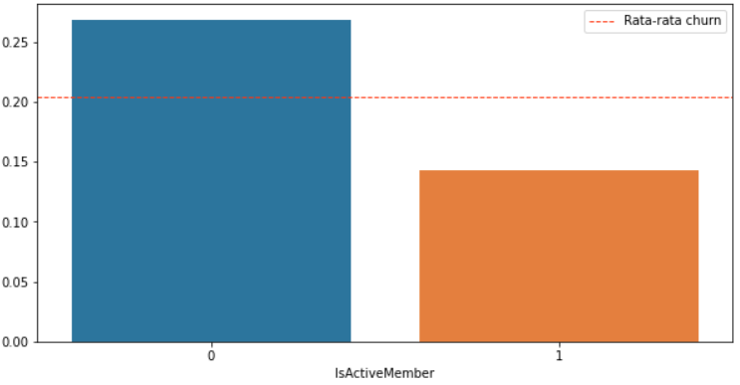
IsActiveMember
Data menunjukkan bahwa pelanggan aktif sedikit lebih banyak dibandingkan pelanggan tidak aktif, namun sebarannya cukup merata.

Slide 31
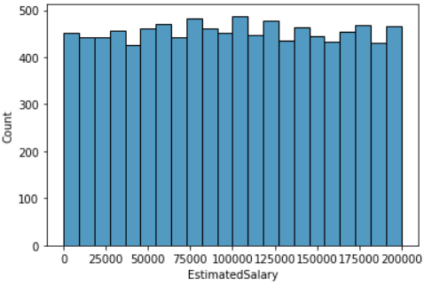
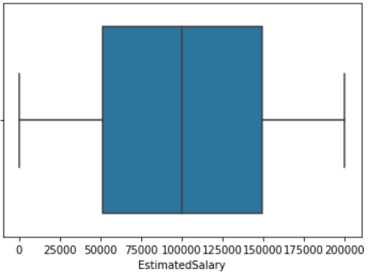
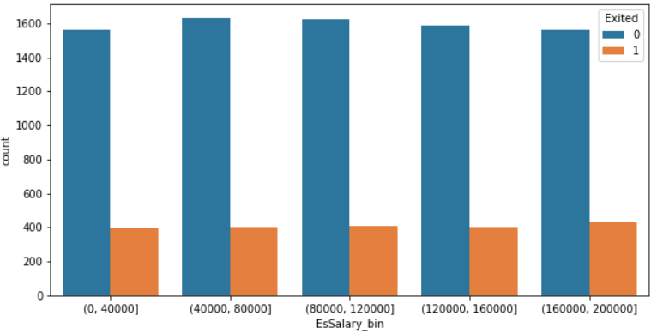
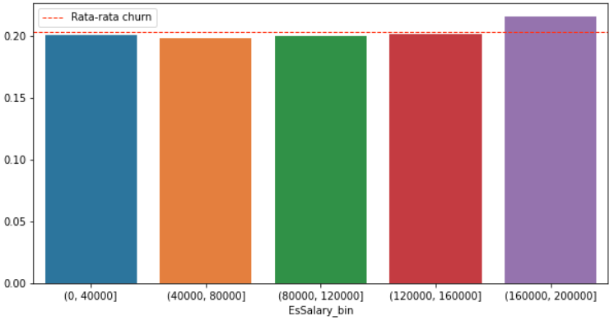
EstimatedSalary
Sebaran data estimasi gaji cukup merata di rentang 0 sampai 200.000.

Slide 32
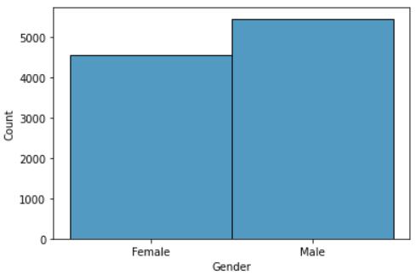
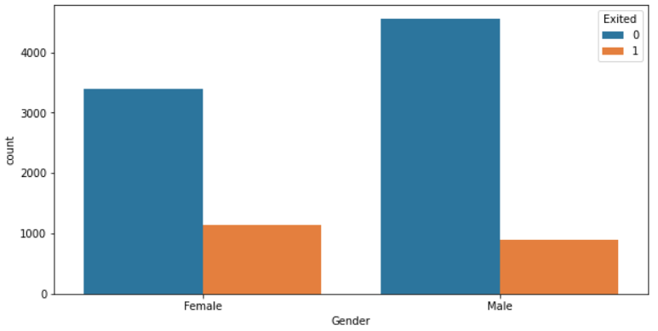
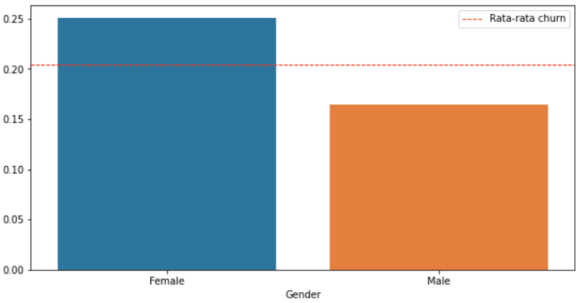
Gender
Pelanggan laki-laki lebih banyak dibanding pelanggan perempuan.

Slide 33
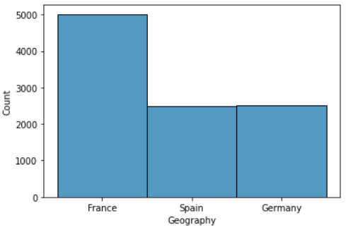
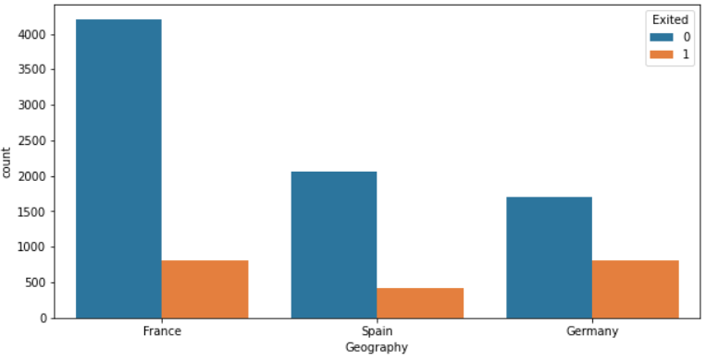
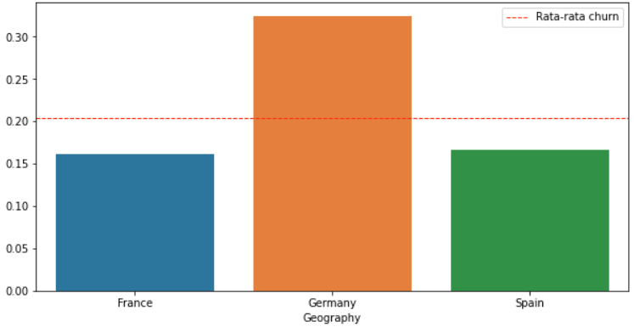
Geography
Perancis memiliki pelanggan lebih banyak dibanding Spanyol dan Jerman.

Slide 34
Stage 4
Data Preprocessing

Slide 35
PENAFIAN (DISCLAIMER)
One Hot Encoder untuk Analisis Churn: Kenapa?
Teknik label encoding bisa disalahartikan bahwa categorical data mempunyai urutan padahal bobot setiap value adalah sama. Ada teknik lainnya yang disebut dengan one hot encoder.
ONE HOT ENCODER
One hot encoder adalah teknik yang merubah setiap nilai di dalam kolom menjadi kolom baru dan mengisinya dengan nilai biner yaitu 0 dan 1.

Slide 36
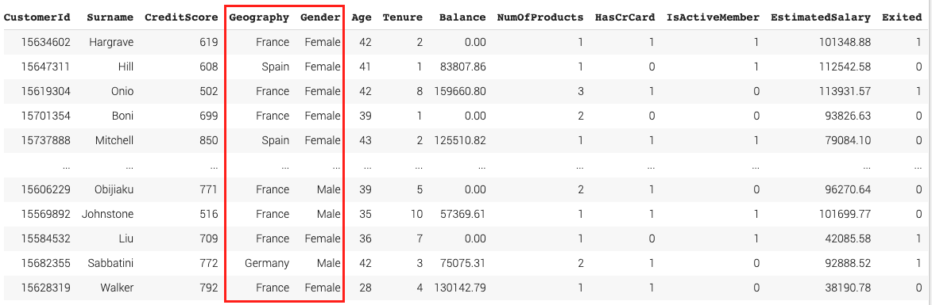
One Hot Encoder
Dataset sebelum dilakukan One Hot Encoder pada kolom yang bersifat kategorikal yaitu pada Kolom Geography dan Gender

Slide 37
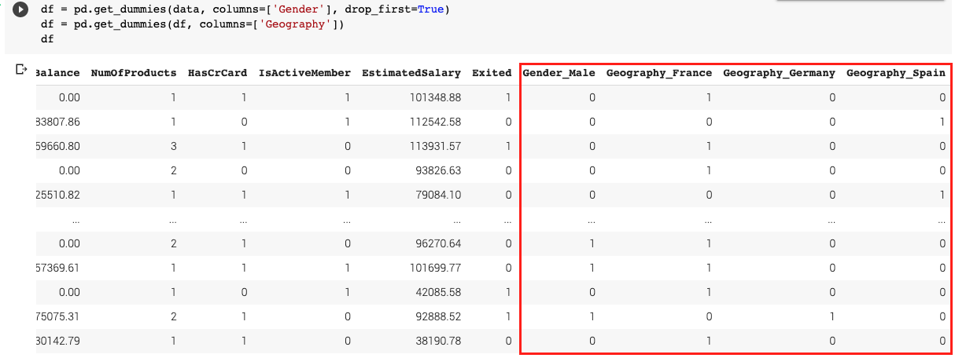
One Hot Encoder (2)
Pada kasus Customer Churn ini, One Hot Encoder digunakan untuk mengubah
gender male → 1 dan gender female → 0.
One Hot Encoder juga digunakan untuk mengubah Geography

Slide 38
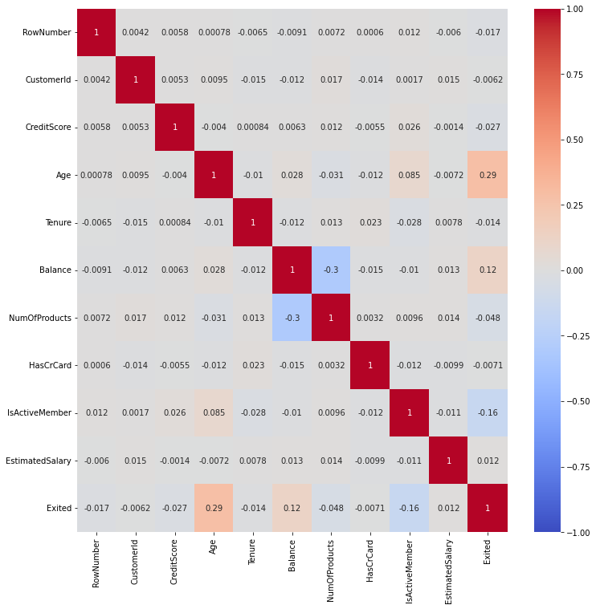
Features Selection
Kolom “CustomerId”, “RowNumber” dan “Surname” merupakan atribut identifier yang tidak berpengaruh kepada target, sehingga dapat dihapus.
Sedangkan berdasarkan heatmap, terlihat kolom “Tenure”, “HasCrCard”, dan “EstimatedSalary” memiliki nilai korelasi yang kecil mendekati nol, sehingga kolom ini di drop dari Features karena dinilai tidak berkorelasi dengan nilai target “Exited”.

Slide 39

Features Selection (2)

Slide 40
Splitting Features and Target Variables
Features
Kolom selain “Exited”
X
Dataset
y
Target
Kolom “Exited”

Slide 41
Splitting Train-Test Dataset and Scaling
Dataset
X
y
Proporsi split dataset:
80% train dataset
20% test dataset
80%
20%
80%
20%
X train
X test
y train
y test
Feature Scaling:
StandardScaler
X train std
X test std

Slide 42

Hasil Scaling

Slide 43
Imbalance Dataset
Counter(y_train)
Counter({0: 6365, 1: 1635})
BEFORE
Pada data target (y_train), terlihat perbandingan yang cukup jauh antara pengguna yang tidak keluar (0) dan yang keluar (1). Agar target data training lebih seimbang kita akan melakukan balancing dataset menggunakan metode SMOTE.
from imblearn.over_sampling import SMOTE
X_dummy = pd.get_dummies(X_train)
X_dummy = X_dummy.fillna(0)
smote = SMOTE(sampling_strategy = 0.5)
X_smote, y_smote = smote.fit_resample(X_dummy,y_train)
AFTER
Counter(y_smote)
Counter({0: 6365, 1: 3182})

Slide 44
Stage 5
Modelling

Slide 45
ANN (Data Preprocessing)
One Hot Encoder untuk Fitur Gender dan Geography
Membagi data input (X) dan target (y):
X = CreditScore, Age, Balance, NumOfProducts, IsActiveMember, Gender, Geography
y = Exited
Train Test Split
Standard Scaling
Balancing Dataset
undersampling sebanyak 50% lalu oversampling SMOTE sebanyak 100%

Slide 46
ANN (Modeling)
Menggunakan 4 layer dengan rule sebagai berikut:
Menggunakan Adam Optimizer
Epoch = 100, batch_size = 8
Layer | Jumlah Node | Activation | Dropout
Layer I | 8 | Relu | 0,2
Layer II | 7 | Relu | 0,2
Layer III | 3 | Relu | 0,2
Layer IV | 1 | Sigmoid | 0,2

Slide 47
ANN (Performance)
# Training Performance
Accuracy : 79.04 %
Precision : 77.89 %
Recall : 81.08 %
Specificity: 76.99 %
NPV : 80.28 %
# Testing Performance
Accuracy : 76.9 %
Precision : 43.59 %
Recall : 76.66 %
Specificity: 76.96 %
NPV : 93.42 %

Slide 48


SVM-Radial Basis Function
Support Vector Machine-Radial Basis Function (SVM-RBF) dipilih karena dataset tidak linear dan inseparable.
Parameter yang digunakan dalam SVM-RBF adalah Gamma dan C.
Nilai Gamma merepresentasikan seberapa jauh capaian pengaruh satu data training. Nilai Gamma yang tinggi belum tentu akurat, begitu sebaliknya, nilai yang kecil juga belum tentu akurat. Accuracy yang optimal justru di dapat dari nilai Gamma intermediate.
Parameter C digunakan untuk mentoleransi misklasifikasi pada
data points untuk mengecilkan eror. Semakin besar nilai C,
maka nilai accuracy-nya baik.
Nilai parameter yang dipakai Gamma = 0.1 dan C = 150

Slide 49
SVM-RBF (Data Preprocessing)
One Hot Encoder untuk Fitur Gender dan Geography
Membagi data input (X) dan target (y):
X = CreditScore, Age, Balance, NumOfProducts, IsActiveMember, Gender, Geography
y = Exited
Train Test Split
Standard Scaling
Balancing Dataset
oversampling SMOTE sebanyak 50%

Slide 50
SVM-RBF (Performance)
# Training Performance
Accuracy : 87.78 %
Precision : 70.73 %
Recall : 68.56 %
Specificity: 92.71 %
NPV : 91.99 %
# Testing Performance
Accuracy : 83.3 %
Precision : 58.67 %
Recall : 57.21 %
Specificity: 89.86 %
NPV : 89.3 %
Catatan: Nilai parameter Gamma = 0.1 dan C = 150

Slide 51
XGBoost (Data Preprocessing)
One Hot Encoder untuk Fitur Gender dan Geography
Membagi data input (X) dan target (y):
X = CreditScore, Age, Balance, NumOfProducts, IsActiveMember, Gender, Geography
y = Exited
Train Test Split
Standard Scaling
Balancing Dataset
undersampling sebanyak 50% lalu oversampling SMOTE sebanyak 100%

Slide 52
XGBoost (Performance)
# Training Performance
Accuracy : 91.8 %
Precision : 91.55 %
Recall : 92.11 %
Specificity: 91.5 %
NPV : 92.06 %
# Testing Performance
Accuracy : 79.05 %
Precision : 48.55 %
Recall : 70.65 %
Specificity: 81.16 %
NPV : 91.66 %

Slide 53
Matriks Evaluasi
Predicted
Predicted
True Stay | False Exit
False Stay | True Exit
True Negative | False Positive
False Negative | True Positive
Actual
Actual
Nilai Accuracy merepresentasikan nilai prediksi True Negative dan True Positive. Artinya jumlah yang benar-benar stay (True Stay) dan jumlah yang benar-benar exit (True Exit) dapat dilihat diukur dari nilai akurasi ini.
False Positive merepresentasikan jumlah customer yang exit, tetapi ternyata masih stay (False Exit).
Kita menginginkan hasil minimal untuk customer yang diprediksi Stay namun sebenarnya Exit, sehingga selain Accuracy, kita mempertimbangkan nilai Recall yang dapat menunjukkan False Negative. Semakin kecil False Negative maka semakin kecil pula customer yang diprediksi stay, tetapi ternyata exit (False Stay).

Slide 54
Summary
ANN
SVM-RBF
XGBoost
# Testing Performance
Accuracy : 76.9 %
Precision : 43.59 %
Recall : 76.66 %
Specificity: 76.96 %
NPV : 93.42 %
# Testing Performance
Accuracy : 83.3 %
Precision : 58.67 %
Recall : 57.21 %
Specificity: 89.86 %
NPV : 89.3 %
# Testing Performance
Accuracy : 79.05 %
Precision : 48.55 %
Recall : 70.65 %
Specificity: 81.16 %
NPV : 91.66 %

Slide 55
Terima Kasih
Send it to us! We hope you learned something new.

